Slide 1


PHÒNG GD&ĐT QUẬN LONG BIÊN TRƯỜNG MN HOA THUỶ TIÊN Phát triển nhận thức Đề tài: Dạy trẻ chắp ghép các hình học thành các hình đơn giản Lứa tuổi: MGB Giáo viên: Nguyễn Thị Minh Huyền

Slide 2

* Kiến thức :
- Trẻ nhận biết gọi đúng tên các hình vuông tròn, tam giác, chữ nhật một cách thành thạo
* Kỹ năng :
- Rèn kĩ năng chọn đúng các hình thông qua dấu hiệu
- Biết chơi theo nhóm.
* Thái độ:
- Trẻ hứng thú tham gia vào các hoạt động của giờ học.

Slide 3
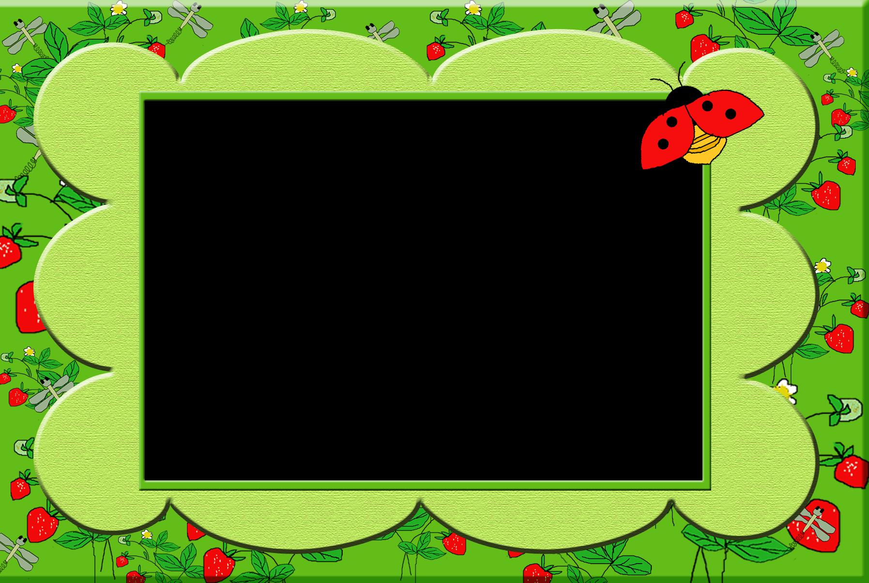
Chuẩn bị
* Đồ dùng của cô
- Nhạc bài hát: Bạn ơi có biết
- Tranh các phương tiện giao thông chắp ghép từ các hình
- Các hình vuông tròn tam giác, chữ nhật
- Bài giảng điện tử
- Que chỉ
* Đồ dùng trẻ
- Các hình tam giác chữ nhật, tròn vuông có màu khác nhau

Slide 4


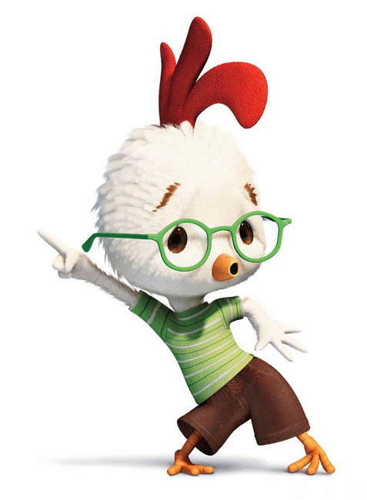
1. Ổn định tổ chức: Cô và trẻ cùng hát bài “ Bạn ơi có biết”

Slide 5

2. Phương pháp hình thức tổ chức

Slide 6

Hoạt động 1: Ôn các hình đã học

Slide 7

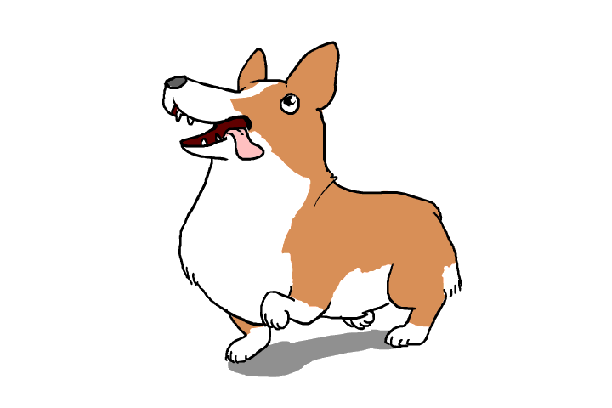
Hoạt động 2: Dạy chắp ghép các hình học thành các hình đơn giản

Slide 8

a. Chắp ghép hình vuông:
2
1
1
2

Slide 9

b. Chắp ghép hình chữ nhật:
2
4
1
3
1
2

Slide 10

TRÒ CHƠI

Slide 11

Trò chơi 1: Chắp ghép các phương tiện giao thông Cách chơi: Từ các hình có sẵn trong rổ các con hãy chắp ghép các phương tiện giao thồn mà mình yêu thích. Ai ghép xong thì giơ tay trình bày cách ghép của mình.

Slide 12
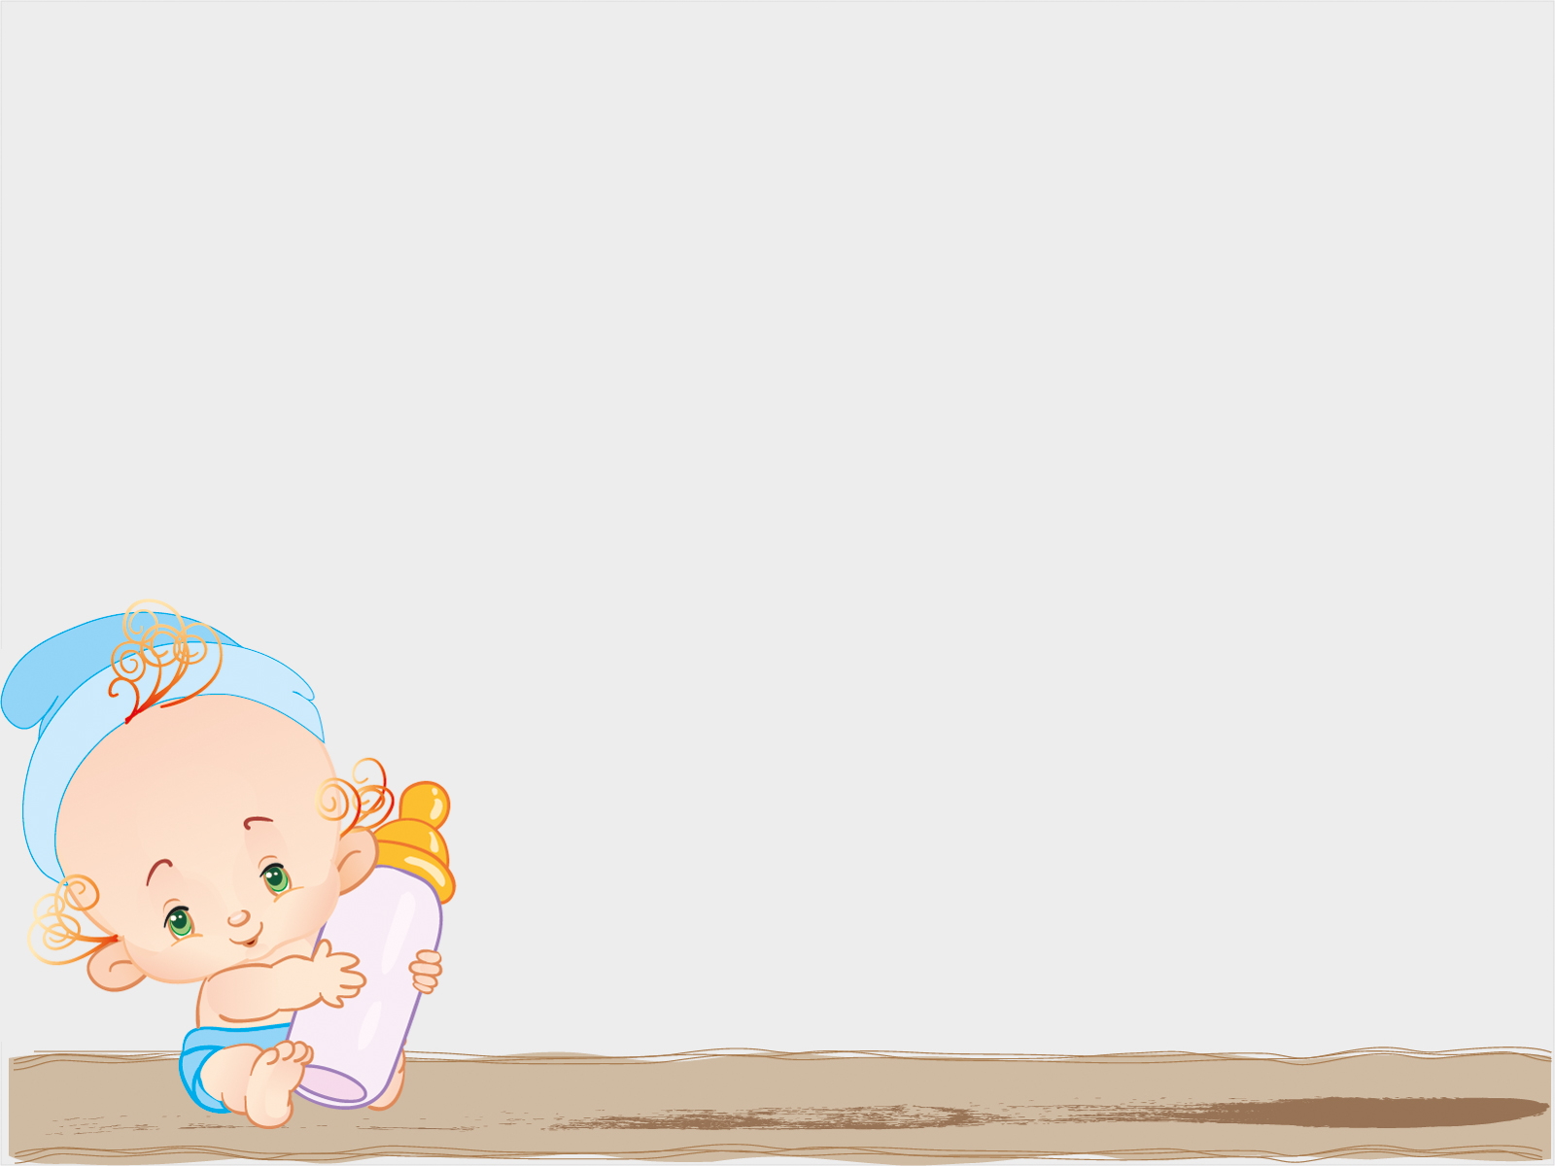
Trò chơi 2: Ghép hình Cách chơi:Cô chia lớp thành 2 đội. Nhiệm vụ của 2 đội là gắn mặt cười vào hình chắp ghép đúng. Trò chơi bắt đầu bằng 1 bản nhạc. Kết thúc bản nhạc đội nào gắn được nhiều mặt cười đúng sẽ là đội chiến thắng.

Slide 13

3. Kết thúc

